Slide 1
Sesgo y Varianza
Steven Pacheco P.

Slide 2
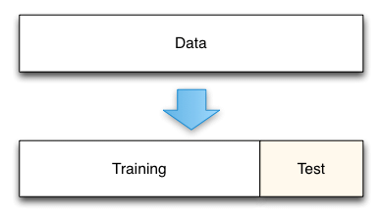
Dataset
Cortamos el dataset en Train y Test
80% y 20%

Slide 3
Training dataset
Utilizado para ajustar el modelo.
El modelo identifica patrones.
Relaciones entre variables
Debería representar la diversidad de escenarios que se espera encontrar.

Slide 4
Testing set
Utilizado para evaluar el modelo con ejemplos que NO utilizó en el entrenamiento.
Debe ser independiente del set de entrenamiento.
Se calculan métricas para estimar el rendimiento del modelo.

Slide 5
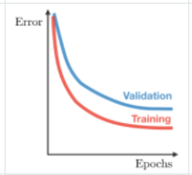
Posibles escenarios.
Bajo error en training, bajo error en testing.
Escenario ideal.
Mi modelo evita el ruido existente en los datos.
Puede generalizar correctamente.

Slide 6
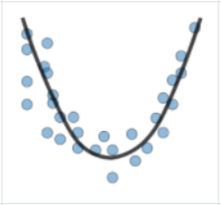

Slide 7
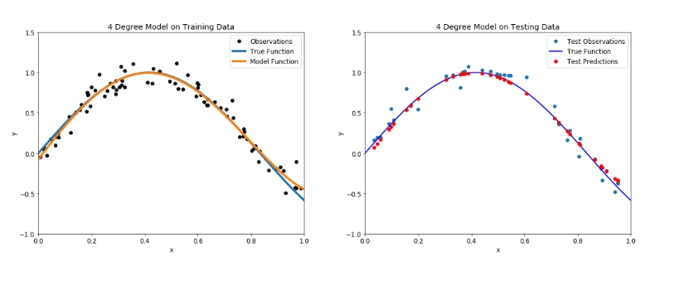

Slide 8
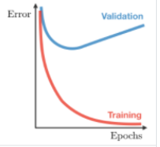
Posibles escenarios.
Bajo error en training, alto error en testing.
Overfitting.
No es capaz de generalizar.
Alta varianza.

Slide 9
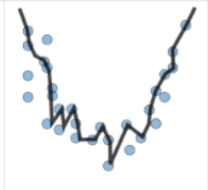

Slide 10
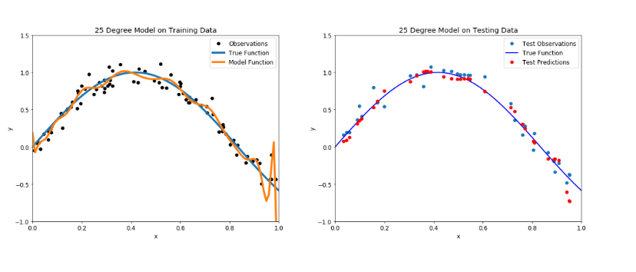

Slide 11
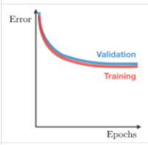
Posibles escenarios.
Alto error en training, alto error en testing.
Underfitting.
El modelo no está aprendiendo nada de los datos.
Modelo muy simple
Alto sesgo.

Slide 12
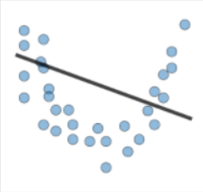

Slide 13
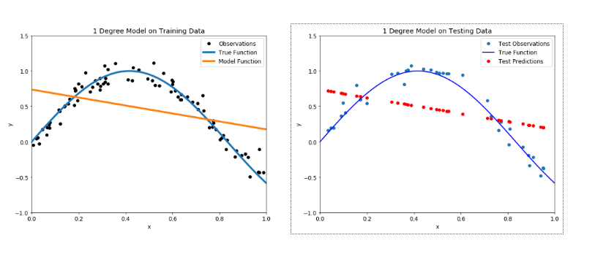

Slide 14
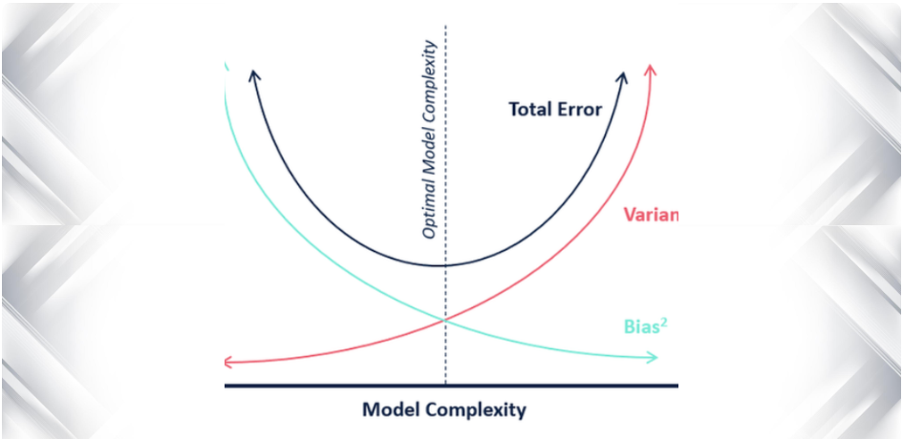
Bias-Variance tradeoff
Necesito un modelo que tenga baja varianza y bajo sesgo.

Slide 15
Alto Bias
El modelo comete muchos errores en el training set.
Underfitting
El modelo asume mucho del training set.
No usa todos los features del modelo.
El modelo es simple

Slide 16
¿Cómo evitar un bias alto?
Utilice un modelo más complejo.
Features del training set no son adecuados para el problema.
No tienen la capacidad para hacer predicciones.

Slide 17
Alta varianza
El modelo se ajusta mucho a los datos de entrenamiento.
Overfitting
No es capaz de generalizar, es sensible a las variaciones de los datos.
Suele suceder con datos de alta dimensionalidad y pocos ejemplos

Slide 18
¿Cómo evitar una varianza alta?
Intentar con un modelo más simple
Reducir dimensionalidad
Obtener más ejemplos para el training set (no siempre es posible)
Aplicar técnicas de regularización.
Básicamente hacen el modelo más simple.

